Slide 1


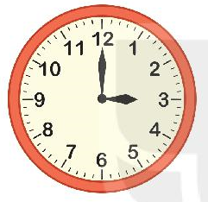
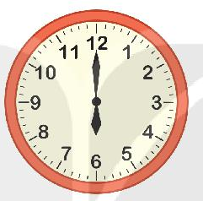
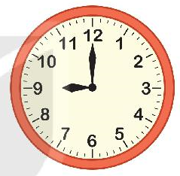
BÀI 37: LUYỆN TẬP CHUNG
3 giờ
6 giờ
9 giờ

Slide 2
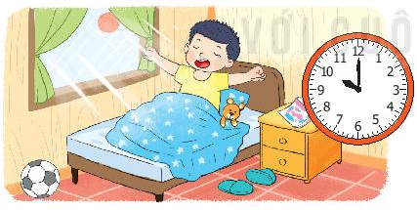
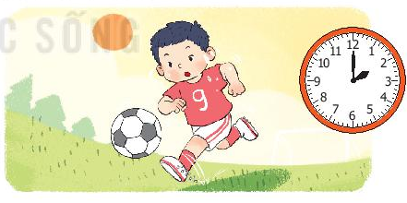
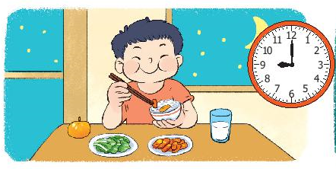
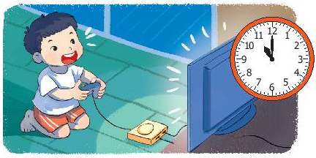

Việt thức dậy lúc mấy giờ ?
Việt chơi đá bóng lúc mấy giờ ?
Việt ăn tối lúc mấy giờ ?
Việt chơi điện tử lúc mấy giờ ?

Slide 3
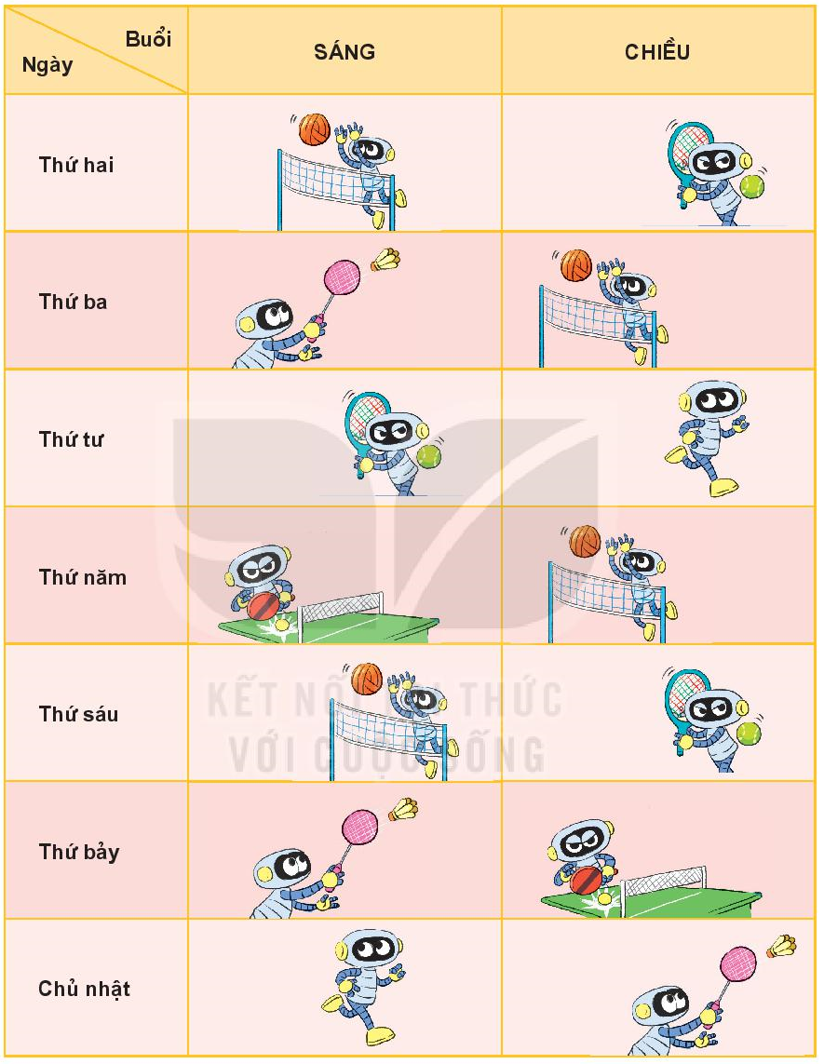
a) Rô-bốt chơi môn thể thao nào vào thứ tư ?
b) Rô-bốt chơi bóng bàn vào những ngày nào ?
c) Ngày nào Rô-bốt chơi các môn thể thao giống ngày thứ hai ?

